Slide 1
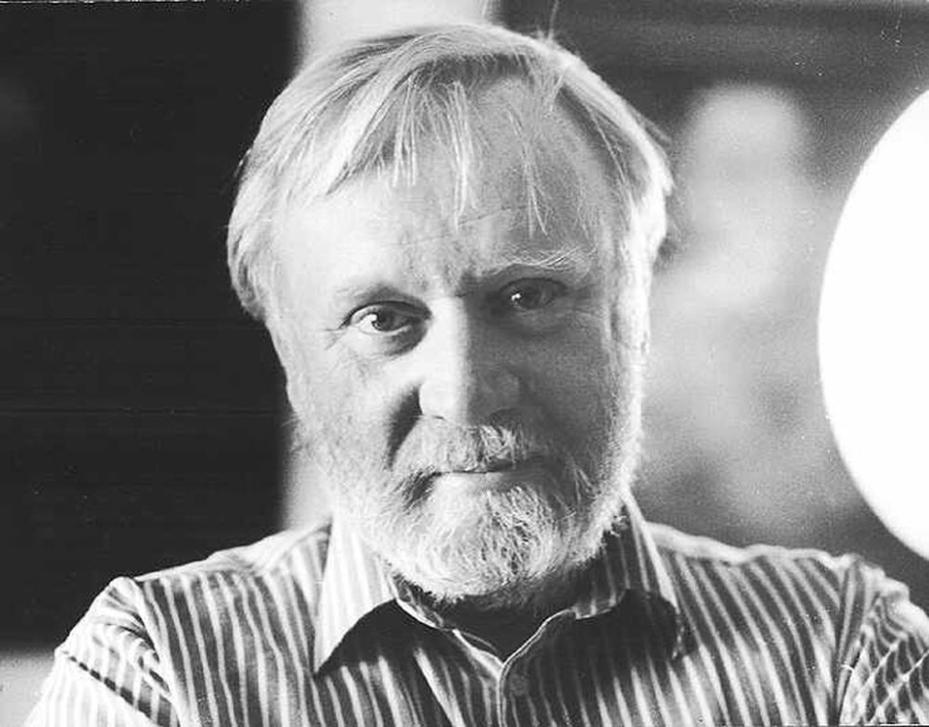
Девочка с земли
Кир Булычев
ВИКТОРИНА
Составила Путилова Т.А.,
учитель начальных классов МОУ «Отрадненская СОШ»

Slide 2
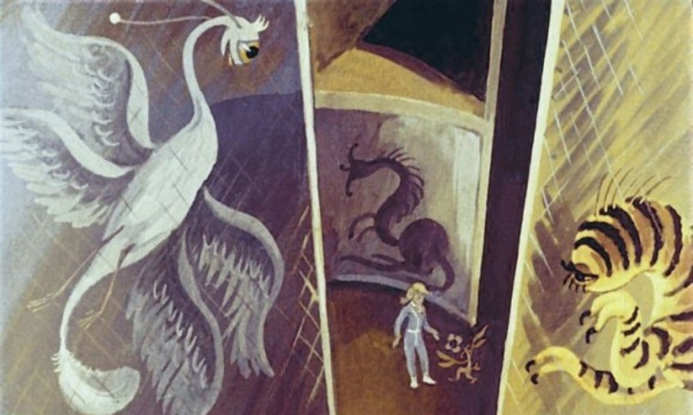
Разминка

Slide 3
Вопрос 1
Какой класс закончила Алиса, отправляясь в летнюю экспедицию?

Slide 4
Вопрос2
Профессор Селезнев обещал Алисе взять ее в летнюю экспедицию и поставил несколько условий. Каких?

Slide 5
Вопрос 3
Кем работал папа Алисы?

Slide 6
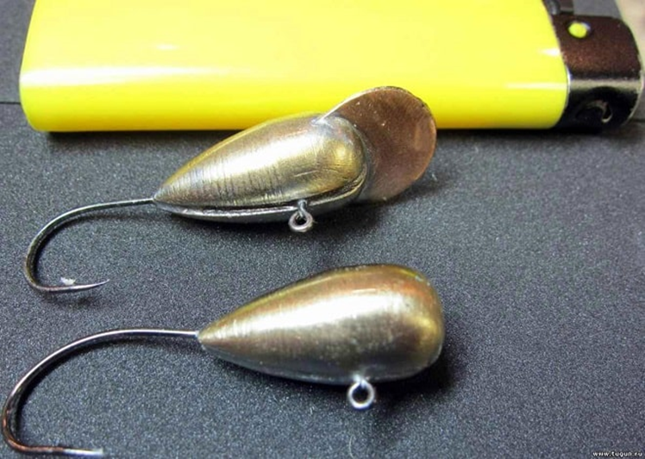
ВОПРОС 4
Зачем Алиса украла из школьного музея золотой самородок?

Slide 7
Воппрос 5
Какое наказание за «преступление» получила Алиса?

Slide 8
ВОПРОС 6
Что профессор Селезнев хотел найти на планете Трех Капитанов?

Slide 9
ВОПРОС 7
Куда собирались лететь 43 «зайца» на «Пегасе»?

Slide 10
Вопрос 8
Назовите членов экипажа «Пегаса»

Slide 11
Вопрос 9
Что заказал себе в ресторане «Луноход» Громозека?

Slide 12
Вопрос 10
В каком году происходит действие повести?

Slide 13
ВОПРОС 11
В чем была тайна Пустой планеты?

Slide 14
ВОПРОС 12
Что хотел получить Весельчак У от Второго капитана?

Slide 15
Вопрос 13
Чем от своих товарищей отличался третий капитан?

Slide 16
Вопрос 14
В чем заключался проект «Венера»?

Slide 17
Чем питались кустики?
Вопрос 15?

Slide 18
Вопрос 16
Как звали космических пиратов?

Slide 19
Назови персонажей

Slide 20
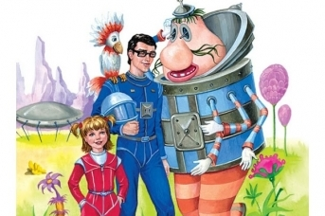

Slide 21
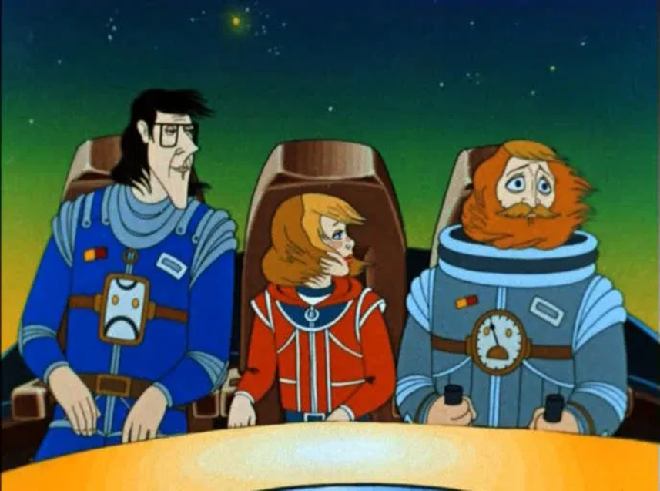

Slide 22
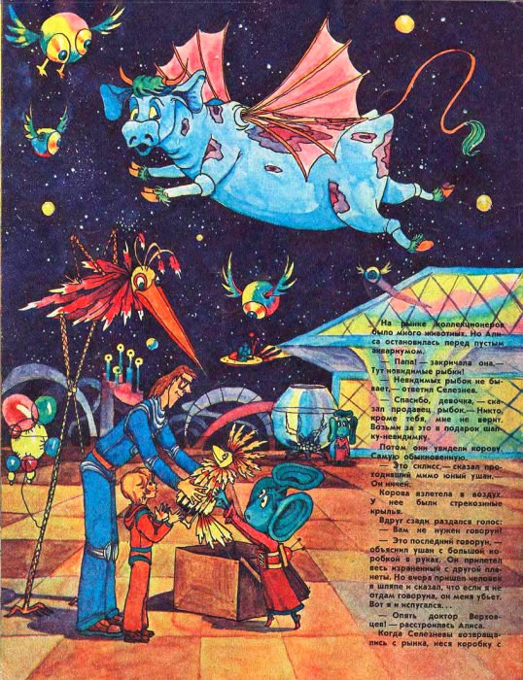

Slide 23
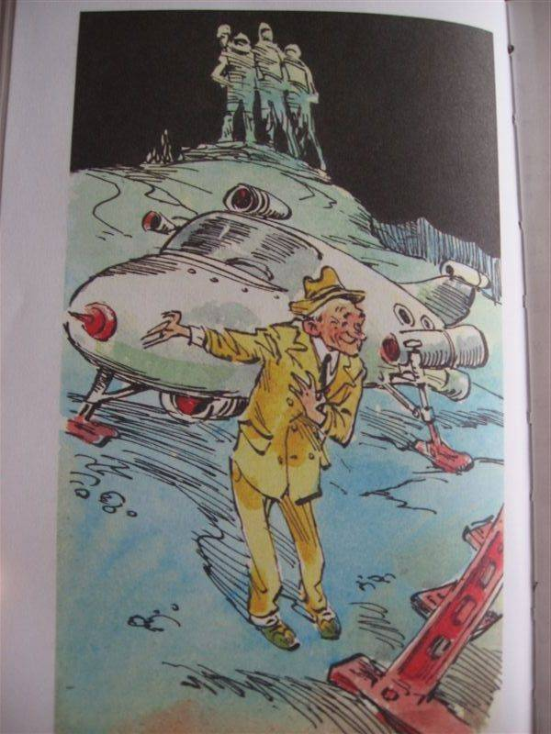

Slide 24
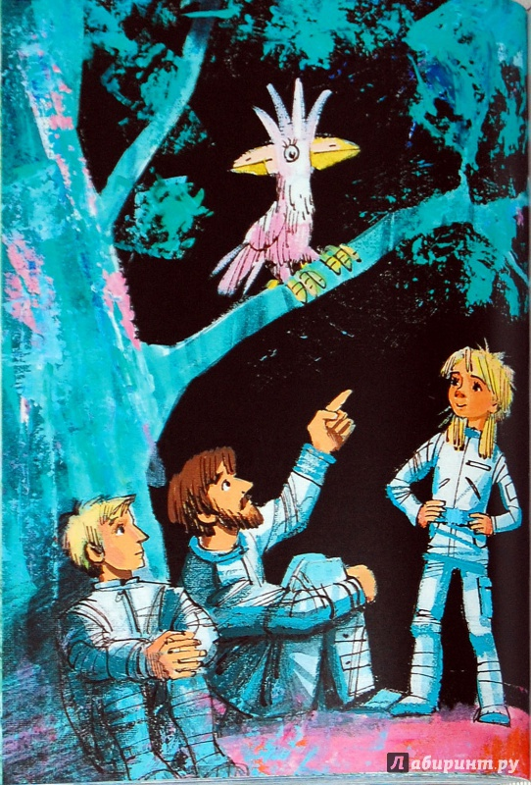

Slide 25
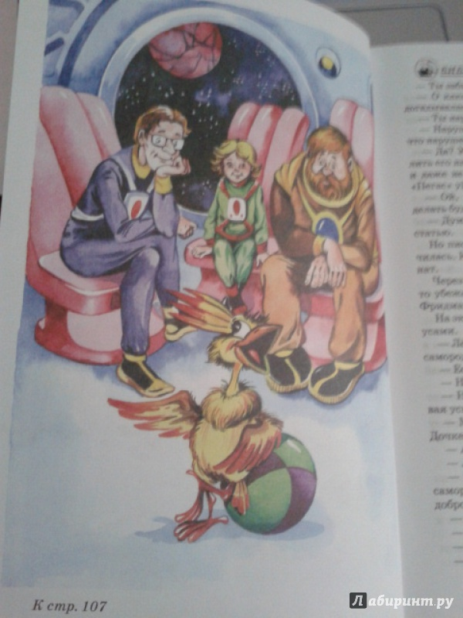

Slide 26
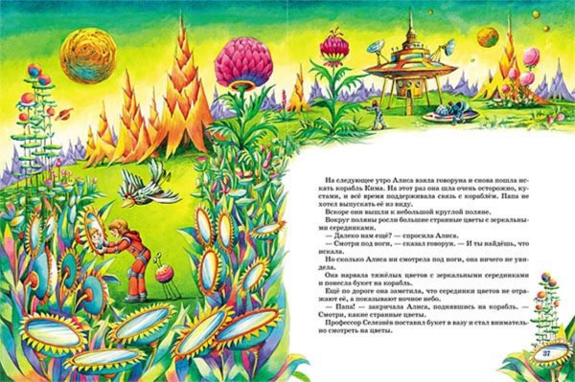

Slide 27
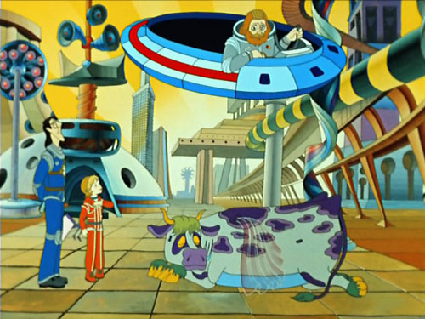

Slide 28
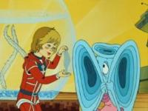

Slide 29
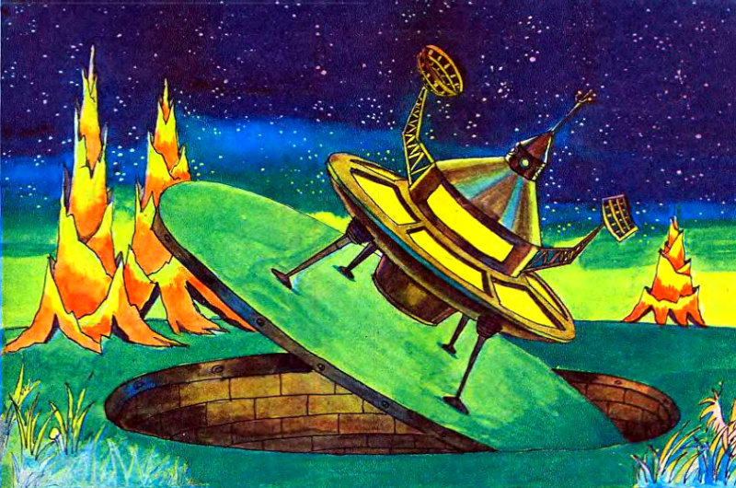

Slide 30
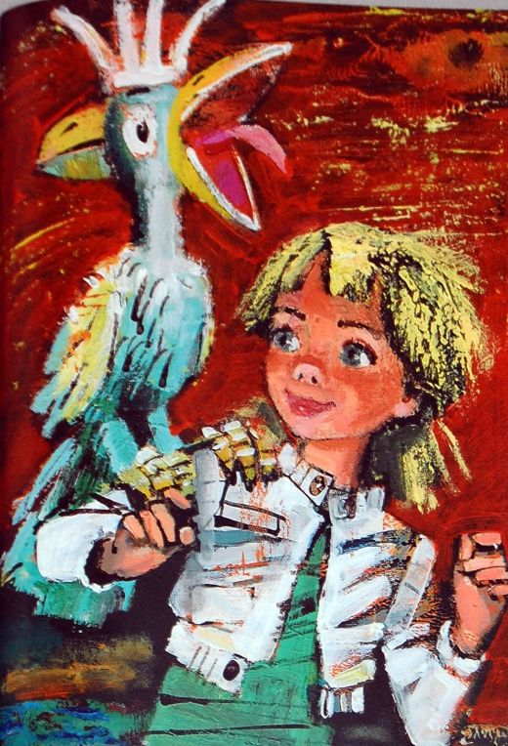

Slide 31
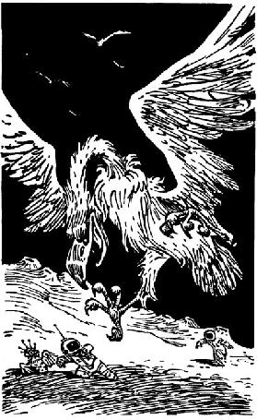

Slide 32
Кто это?

Slide 33
Кто это?
1. Невысокого роста, беленький, молчаливый и очень деликатный. Его можно принять за воспитателя в детском саду или библиотекаря

Slide 34
Кто это?
2. Археолог. Обитатель планеты Чумароз с полуметровой пастью, щупальцами и острыми когтищами. Очень мнительный и впечатлительный.

Slide 35
Кто это?
3. Самые обыкновенные коровы, но с длинными перепончатыми крыльями

Slide 36
Кто это?
4. Метровые рептилии, похожие на гигантских саламандр, обитающие на Арктуре. Очень прожорливы и быстро растут. Они покрыты твердой блестящей чешуей, у них большие печальные глаза с длинными ресницами, короткие хвосты раздваивались и заканчивались густыми щетками.

Slide 37
Кто это?
5. Огромная тварь, размером с небольшой пассажирский самолет. У нее были узкие длинные крылья, короткий хвост и мощный загнутый клюв, как захваты у подъемного крана.

Slide 38
Кто это?
6. Пушистый шарик на палочках, меняет цвет в зависимости от настроения

Slide 39
Кто это?
7. Большая белая птица с двумя клювами и золотой короной.

Slide 40
Кто это?
8. Камешки, которые могут создавать зрительные иллюзии – копии людей, предметов, что видели, и улавливать образы, которые живут в воображении людей.

Slide 41
Кто это?
9. На вид ему было лет шестьдесят. Это был невысокий, худенький и похожий на добрую старушку человек. Его лицо было исчерчено тонкими морщинками. Он все время жмурился или улыбался.

Slide 42
КТО ЭТО?
10 Кто это? Мужчина большого роста, с пышной рыжей бородой. Большой пессимист. Он думает, что «это» добром не кончится

Slide 43
КТО ЭТО ?
11. Инопланетное животное, довольно редкое, имеет несколько конечностей. Умеет ткать нити из любого подходящего материала. Умеет вязать

Slide 44
КТО ЭТО?
12. Вылупился из яйца, найденного в вечной мерзлоте на Енисее. Друг Алисы. Жил в Космозоо.

Slide 45
В поисках пути
сектор 19-4, планета Трех капитанов
система Медузы
Луна
планета Шелезяка
Марс
планета Блук, город Палапутра
Малый Арктур
система Альдебарана
планета Шешинера
Пустая планета

Slide 46
Вот это вопрос !
Чем кормить говоруна?
Выберите один или несколько ответов:
зерно
галактий
молоко
шиповниковый сироп
варенье
специальный корм
белый хлеб
конфеты

Slide 47
ВОТ ЭТО ВОПРОС!
Что умели делать зеленые человечки с планеты Шешинеру?
Выберите один ответ:
создавать зрительные иллюзии – копии людей, предметов, что видели, и улавливать образы, которые живут в воображении людей
путешествовать во времени на год-два в любую сторону
менять цвет в зависимости от настроения

Slide 48
ВОТ ЭТО ВОПРОС!
Кого путешественники хотели найти на третьей планете системы Медуза?
Выберите один ответ:
доктора Верховцева
Второго капитана
Третьего капитана
говоруна
космических пиратов

Slide 49
Вот это вопрос!
Почему роботы с планеты Шелезяка оказались парализованными?

Slide 50
Вот это вопрос!
Почему птица Крок не съела Алису?

Slide 51
Вот это вопрос!
Что такое галактий?

Slide 52
Вот это вопрос!
Кто был пленником пиратов в подземелье?

Slide 53
Вот это вопрос!
Кем оказался доктор Лже-Верховцев?

